Slide 1
Komunikacyjna filozofia prawa Jürgena Habermasa

Slide 2
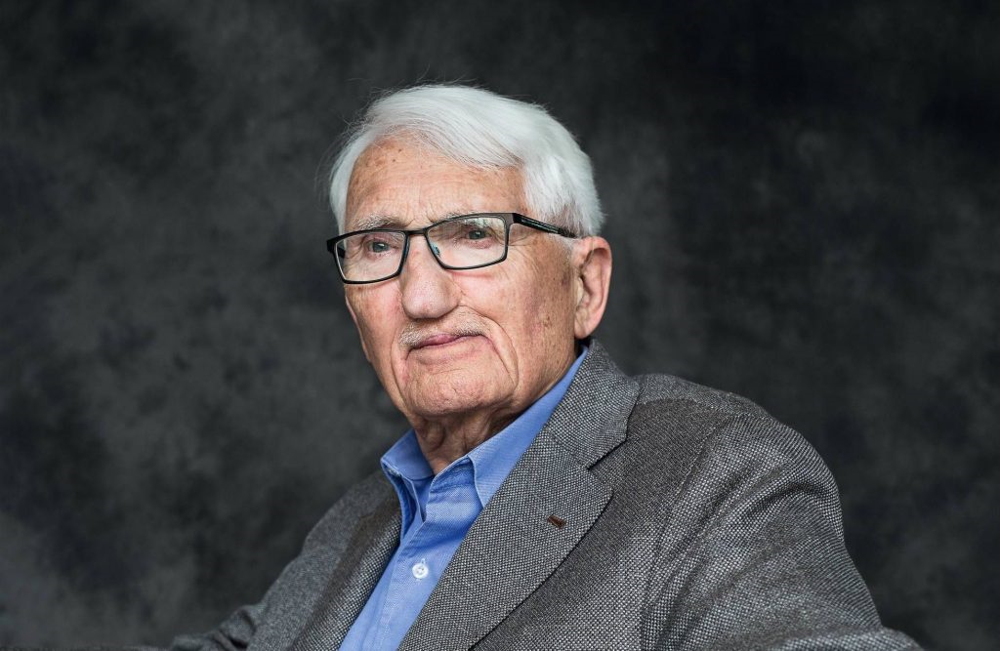
Jürgen Habermas (1929 -

Slide 3
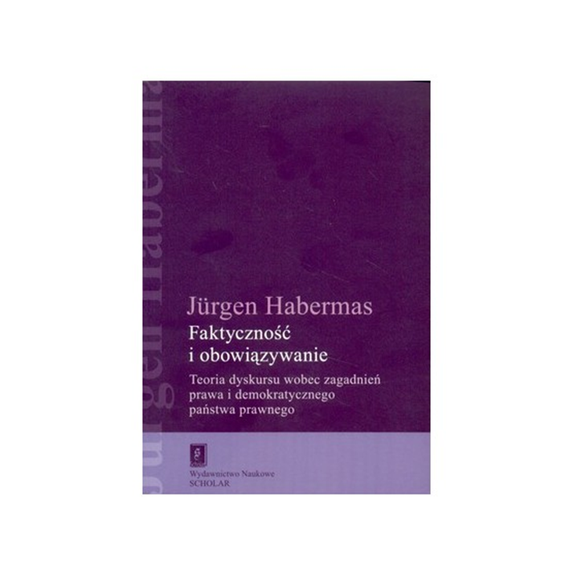


Slide 4
ZAŁOZENIA
1/ zniesienie opozycji poznania i wartościowania oraz ontologicznego dualizmu miedzy faktycznością (jak jest) a normatywnością (jak być powinno);
↓
zniesienie pozytywistycznej separacji rozumu teoretycznego i praktycznego.
Antynaturalizm: poszukiwanie rozumu totalnego, który w jednym akcie poznawczym może rozstrzygnąć zarówno o tym, co jest prawdziwe/fałszywe, jak i o tym, co dobre/zle.
2/ krytyka zachodniego racjonalizmu i cywilizacji technicznej;

Slide 5
3/ kontynuacja tradycji oświeceniowej – rozum jako władza poznawcza ma wyraźny sens etyczny;
↓
Rozum służy nie tylko poznaniu rzeczywistości, ale także określeniu i uzasadnieniu normatywnego projektu ładu społecznego.
Rozumienie jest sposobem poznania zjawisk społecznych.
Konieczne jest przyjęcie „wewnętrznego” punktu widzenia: zaangażowany uczestnik praktyki społecznej, który zna reguły interpretacji kulturowej).

Slide 6
4/ „dialektyka Oświecenia” – paradoks rozwoju historycznego cywilizacji zachodniej:
dysproporcja między stale rosnącym poziomem kontroli nad procesami zachodzącymi w świecie przyrody a brakiem kontroli nad rosnącą irracjonalnością praktyki społecznej;
rozum, który miał wyzwolić człowieka z myślenia metafizycznego stał się narzędziem jego zniewolenia;
ujarzmienie przyrody = ujarzmienie człowieka

Slide 7
5/ ekspansja rozumu instrumentalnego w sferze stosunków społecznych:
↓
absolutyzacja racjonalności instrumentalnej
„kolonizacja” świata życia przez systemy:
wypieranie ze świata życia prawa jako instytucji przez prawo jako medium (prawo jest techniką zarządzania społeczeństwem, rodzajem inżynierii społecznej).
jurydyzacja życia społecznego

Slide 8
KOMUNIKACYJNA KONCEPCJA PRAWA Jürgena Habermasa
DZIAŁANIE KOMUNIKACYJNE:
sposób prowadzenia dyskursu prawniczego zgodnie z przyjętą konwencją, procedurą i respektujący wynikające z niej normatywne zobowiązania (roszczenia ważności aktu mowy jako działania komunikacyjnego: zrozumiałości, prawdziwości, szczerości i słuszności).

Slide 9
DYSKURS – mowa argumentacyjna, która służy uzgodnieniu roszczeń ważności. Pojęcie idealizacyjne.
Dyskurs Teoretyczny – problematyczne twierdzenia
Dyskurs praktyczny – problematyczne normy.
CEL DYSKURSU: konsens partnerów interakcji społecznych w zakresie spornych między nimi roszczeń ważności.
WARUNKI:
1/ porozumiewanie się zgodne z regułami etyki mowy;
2/ idealna sytuacja mowy.

Slide 10
Cel działania komunikacyjnego:
przestrzeganie intersubiektywnie uznanych norm społecznych
przestrzeganie norm podstawą porozumiewania się uczestników stosunków społecznych

Slide 11
Świat życia (Lebenswelt) komponenty strukturalne:
1/ społeczeństwo – prawo jawi się jako dane, zastane, rzeczywiście istniejące i nieproblematyzowalne;
faktycznie istniejące = normatywność prawa, uznanie za obowiązujące.
2/ kultura – reprodukcja kulturowa dostarcza uprawomocnienia porządkowi instytucjonalnemu = akceptacja, ważność norm prawnych;
3/ jednostka (osobowość).
Świat życia jest fundamentem wszelkich refleksyjnych odniesień do prawa.

Slide 12
WARUNKI ROZUMIENIA WYPOWIEDZI JĘZYKOWYCH
„Świat życia stanowi jednocześnie horyzont dla sytuacji językowych i źródło dokonań interpretacyjnych, podczas gdy sam ze swej strony reprodukuje się tylko poprzez działanie komunikacyjne” – Jürgen Habermas
Teza:
Rozpoznanie przez prawników normatywności (ważności) reguł i zasad prawa wymaga odniesienia się (choćby pośrednio i milcząco) do normatywnej struktury świata.
Normatywna struktura świata społecznego (świata życia) stanowi podstawę rozpoznania normatywności reguł prawnych.

Slide 13
Każdy akt mowy jest powiązany z trzema „światami”:
1/ światem przedmiotów i zdarzeń. Używamy zdań logicznych, kryterium: prawda/fałsz;
2/ świat własny mówiącego, niedostępny intersubiektywnie; kryterium wyrażony szczerze/nieszczerze;
3/ świat społeczny, wyrażany poprzez wartości i normy, reguły i role społeczne, z którymi akt mowy może być zgodny lub nie i dlatego jest słuszny/niesłuszny.
Związkami pomiędzy aktem mowy a tymi światami zajmuje się tworzona przez Habermasa uniwersalna pragmatyka.

Slide 14
Procesy reprodukcji | Komponenty strukturalne
 | Kultura | Społeczeństwo | osobowość
Reprodukcja kulturowa | schematy interpretacji, co do których możliwe jest osiągnięcie konsensu („prawomocna wiedza”) | Uprawomocnienie | działające kształcąco wzory zachowań, cele wychowania
Integracja społeczna | zobowiązania | prawowicie uporządkowane stosunki interpersonalne | przynależność społeczna
Socjalizacja | dokonania interpretacyjne | motywacja do działań respektujących normy | zdolności interakcyjne („tożsamość indywidualna”)

Slide 15
Społeczeństwa nowoczesne są integrowane społecznie:
„za pośrednictwem wartości, norm i procesów dochodzenia do porozumienia, a także systemowo, poprzez rynki i administracyjnie sprawowaną władzę. Pieniądz i władza administracyjna są systemotwórczymi mechanizmami społecznej integracji, które koordynują działania niekoniecznie w sposób intencjonalny, czyli z nakładem komunikacyjnym, przez świadomość uczestników interakcji, lecz obiektywnie, niejako za ich plecami”.
J. Habermas, Faktyczność i obowiązywanie. Teoria dyskursu wobec zagadnień prawa i demokratycznego państwa prawnego, (przeł.) A. Romaniuk oraz R. Marszałek, Wydawnictwo Naukowe SCHOLAR, Warszawa 2005, s. 53.

Slide 16
Prawo jako instytucja
Dyskurs jako sposób uzasadniania twierdzeń, ale także jako model formy życia.
dyskurs teoretyczny: przedmiot - sporne twierdzenia.
dyskurs praktyczny: przedmiot - problematyczne normy.
Warunki dyskursu:
1/ porozumiewanie się zgodne z regułami etyki mowy. Akceptacja poglądu J. Austina i J. R. Searla: komunikacja odbywa się za pomocą aktów mowy.
Każdy akt mowy implikuje określone zobowiązania normatywne (roszczenia ważności: zrozumiałość, prawdziwość, szczerość, słuszność).
2/ idealna sytuacja mowy.

Slide 17
Idealna sytuacja mowy musi spełniać przede wszystkim następujące warunki:
1/ Jednakowe dla wszystkich potencjalnych uczestników dyskursu rozłożenie szans wykonywania aktów językowych, co oznacza, iż w każdej chwili może być rozpoczęty dyskurs oraz kontynuowany przez stawianie pytań i udzielanie odpowiedzi: przez głoszenie czegoś oraz tego czegoś podważani.
2/ Wszyscy uczestnicy dyskursu muszą mieć jednakowe szanse przedstawiania (oraz podważania) stwierdzeń i eksplikacji tak, iż żadne z przeświadczeń nie może w sposób trwały zostać wyłączone z możliwości stania się przedmiotem rozważań oraz krytyki.
3/ Dyskurs musi być osadzony w kontekście czystego działania komunikacyjnego:
w dyskursie mogą rzeczywiście uczestniczyć tylko ci, którzy jako podmioty działające mają jednakowe szanse wyrażania własnych intencji. Jest to konieczny warunek, aby podmioty uwikłane w konteksty działania występując jako uczestnicy dyskursu były w stanie reprezentować swe wewnętrzne przekonania,
4/ Do dyskursu mogą być dopuszczeni tylko ci, którzy jako podmioty działające mają jednakowe szanse wykonywania regulatywnych aktów językowych.

Slide 18
Podstawą obowiązywania norm prawnych jest ich roszczenie do wyrażania wspólnych lub powszechnie podzielanych potrzeb i interesów.
„Obowiązujące normy” J. Habermas postrzega jako „istniejące fakty”.
Roszczenia wysuwane do słuszności normy, jakie wysuwa obowiązująca norma, jak i roszczenie do prawdy wysuwane przy stwierdzaniu pewnego faktu, muszą dać się uzasadnić.
Środkiem, który mają do tego doprowadzić jest w dyskursie teoretycznym zasada indukcji.
Dyskurs praktyczny odwołuje się natomiast do zasady uniwersalizacji. Te dwie zasady mają, zdaniem J. Habermasa, taki sam status.

Slide 19
Integracja społeczeństwa zachodząca w wymiarze obowiązywania norm prawnych napotyka na napięcie między faktycznością państwowego stosowania prawa oraz legitymizującą mocą procedury stanowienia prawa.
Napięcie między „faktycznością” i „ważnością” norm prawnych – to kluczowa kategoria Habermasowskiej teorii dyskursu praktycznego.

Slide 20
Państwo staje się potrzebne jako władza stosująca sankcje, organizacyjna i wykonawcza, ponieważ prawa podstawowe muszą być wcielane w życie.
Władza ta nie pojawia się niejako z zewnątrz obok praw, lecz jest przez nie założona, i sama ustanawia siebie w formach prawnych.
Władza polityczna może się rozwinąć tylko poprzez kod prawa, który został zinstytucjonalizowany w postaci podstawowych praw.
Swój pełny sens normatywny prawo otrzymuje nie przez swoją formę, ani przez dane a priori moralną treść, lecz przez procedurę stanowienia prawa.

Slide 21
Prawo, gdy tylko nadaje politycznemu panowaniu
„formę prawną, służy konstytuowaniu binarnego kodu władzy. Ten, kto dysponuje władzą, może innym wydawać rozkazy. O tyle prawo funkcjonuje jako środek organizacyjny władzy państwowej. Na odwrót, władza, o ile zapewnia respektowanie orzeczeń sądowych, służy konstytuowaniu binarnego kodu prawa. O tyle władza służy państwowej instytucjonalizacji prawa.”
J. Habermas „Faktyczność i obowiązywanie”.

Slide 22
Teza uniwersalizowalności:
za dyskursywnie uzasadnione można uznać tylko takie normy lub twierdzenia, które mogłyby liczyć na potencjalną zgodę tych wszystkich, którzy mogliby wziąć udział w dyskursie.

Slide 23
Teza o możliwości uzasadnienia uniwersalnego: wspólny dla wszystkich ludzi system norm moralnych.
Dyskurs jako idea regulatywna; wyznacza idealną formę stanowienia i stosowania prawa.
Granica niedysponowalności (niedostępności) pewnych sfer życia społecznego dla władczych aktów władzy państwowej.

Slide 24
Cel dyskursu: legitymizacja prawa/władzy politycznej.
Możliwość rozwiązania paradoksu uprawomocnienia (władza sama ustanawia prawo, które ją uprawomocnia) widzi Habermas w niewymuszonym uzgodnieniu ważności norm legitymizujących władzę, jakiego dokonują zainteresowane osoby występujące w roli z zasady wolnych i równych partnerów umowy w drodze działania komunikacyjnego.
Jedynym sposobem osiągnięcia zgody normatywnej, co do danego porządku politycznego i prawnego jest dyskurs praktyczny.

Slide 25
Dwa poziomy prawomocności.
1/ prawomocność dokonywanych działań komunikacyjnych.
Są one prawomocne, o ile spełniają roszczenia ważności. Działanie komunikacyjne to interpersonalna relacja, co najmniej dwóch podmiotów nastawiona na osiągnięcie porozumienia.
„Działanie komunikacyjne nie wyczerpuje się jednak w interpretacyjnie realizowanym akcie dochodzenia do porozumienia”.
Działaniami komunikacyjnymi są tylko takie akty mowy, z którymi mówiący wiąże roszczenia ważności.

Slide 26
Osiągnięcie porozumienia rozumianego jako dojście do zgody „przez uczestników komunikacji, co do prawomocności pewnej wypowiedzi” jest możliwe, ponieważ uczestnicy odwołują się do wspólnego im świata życia, który umożliwia interpretację dokonywanych aktów mowy.
2/ w wyniku akceptacji roszczeń ważnościowych dochodzi do uzyskania racjonalnie motywowanej zgody (konsensu) – prawomocność rezultatu dyskursu.

Slide 27
Przesłankami pragmatycznymi, które muszą być tutaj spełnione są:
1/ istnienie sfery publicznej i inkluzja każdego, kto wnosi jakieś, nawet kontrowersyjne, roszczenia do prawomocności;
2/ równouprawnienie komunikacyjne;
3/ prawdziwość wypowiedzi uczestników;
4/ swoboda wypowiedzi, dopuszczenie lepszych argumentów.

Slide 28
przedmiotem dyskursu praktycznego są normy społeczne, a zwłaszcza ich teoretyczne uzasadnienie.
prawomocność dyskursu praktycznego oznacza tym samym, iż normy społeczne będące obiektem dyskursu stają się również prawomocne. Jest to drugi poziom prawomocności. Uzyskanie racjonalnej zgody (konsensu) uczestników dyskursu, co do uzasadnień problematycznych norm prowadzi do ich uprawomocnienia.

Slide 29
Osiągnięcie racjonalnej zgody, co do ważności norm będących obiektem dyskursu nie jest jedynym rezultatem dyskursu.
Dyskurs umożliwia odnawianie normatywnych zasobów świata życia.
Uzgodnione normy, które uzyskują tym samym intersubiektywną ważność, stanowią nową podstawę usensownienia rzeczywistości społecznej.
Prawo jest zespołem procedur, które umożliwiają uczciwe porozumiewanie się podmiotów prawa (prawo jako instytucja).
Metoda cywilistyczna jest najbardziej racjonalną metodą organizacji stosunków społecznych.

Slide 30
Komunikacyjna koncepcja prawa zakłada koncepcję podmiotowości prawnej jako przestrzeni autonomii podmiotu prawa.
Konsensualny model legitymizacji prawa: prawo legitymizują procedury racjonalnego porozumiewania się. Procedury odpowiadają kryteriom określonym przez idealną sytuację mowy i reguły dyskursu opartego na etyce mowy.
Podstawą uprawomocnienia jest racjonalność aksjologiczna (zgodność procedur porozumiewania się z systemem wartości, który określa uniwersalna pragmatyka).
Prawo jest legitymizowane gdy umożliwia proces porozumiewania się podmiotów społecznych, który ma być wolny od przymusu i opiera się na etyce mowy (demokracja dyskursywna).

